Slide 1
Информационно-коммуникационные технологии в трансформации знаний в городах, регионах и на национальном уровне
Научно-исследовательский проект «Инновационное развитие экономики регионов: международное сравнение» реализуется при поддержке Факультета мировой экономики и мировой политики НИУ ВШЭ
Авторы:
Растворцева Светлана Николаевна
Юшкин Александр Александрович

Slide 2
Теоретические концепции: Модель SECI
S (socialization) – социализация
E (externalization) – экстернализация
C (combination) – комбинация
I (internalization) – интернализация

Slide 3
Модель SECI (модель Нонака–Такеучи)

Slide 4
Применение ИКТ в модели SECI

Slide 5
ИКТ: Городской уровень

Slide 6
ИКТ: Региональный уровень

Slide 7
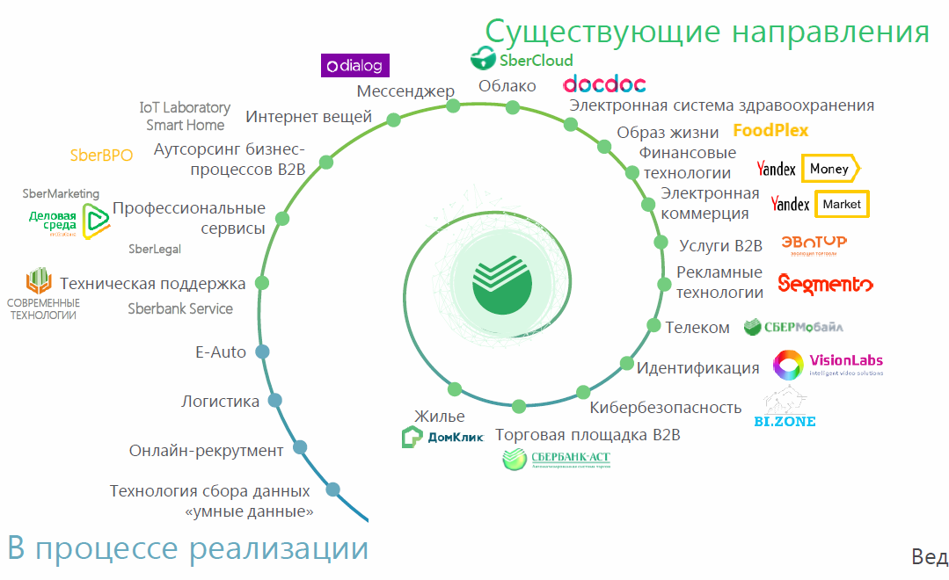
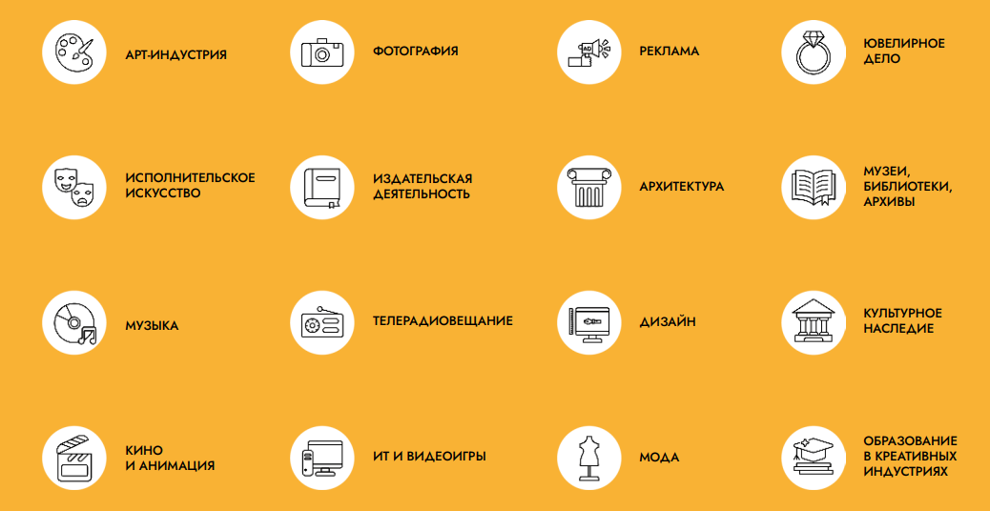
ИКТ: Страновой уровень
Добавленная стоимость креативных индустрий Москвы достигла 1.12 трлн руб., или 6.29% валового регионального продукта (ВРП) – 2021 год
Потребительский охват: Экосистемы
Отраслевое рассмотрение: Креативная экономика

Slide 8
Негативные аспекты ИКТ
Регулирование: децентрализация и уклон от «провалов рынка»
Оценки эффективности и рисков
Доступность и покрытие сети
Конкуренция и монопольное положение

Slide 9
Зона покрытия сотовой связи

Slide 10
Источники:
Staffans A., Horelli L. Expanded urban planning as a vehicle for understanding and shaping smart, liveable cities //The Journal of Community Informatics. – 2014. – Т. 10. – №. 3.
Xue J., Zhang Z. The research on the application strategies of information and communication technologies to promote the knowledge transfer in regional innovation system //2006 IEEE Asia-Pacific Conference on Services Computing (APSCC'06). – IEEE, 2006. – С. 138-145.
Nonaka I., Toyama R., Konno N. SECI, Ba and leadership: a unified model of dynamic knowledge creation //Long range planning. – 2000. – Т. 33. – №. 1. – С. 5-34.
SECI: создаем новые знания в организации | блог Новая Эпоха Управления (bitobe.ru)
Власова В. В. и др. Креативная экономика Москвы в цифрах. – 2021.
Экосистема Сбера (tass.ru)

Slide 11
Информационно-коммуникационные технологии в трансформации знаний в городах, регионах и на национальном уровне
Научно-исследовательский проект «Инновационное развитие экономики регионов: международное сравнение» реализуется при поддержке Факультета мировой экономики и мировой политики НИУ ВШЭ
Авторы:
Растворцева Светлана Николаевна
Юшкин Александр Александрович

